Slide 1









-노지현 박경민 송용헌 이시온 진주형 최영수 최영재-
Notes:
팀 오발탄에서 기획을 맡고있는 최영수 입니다. 알파 발표 시작하겠습니다.

Slide 2
<목차>
레퍼런스 게임 소개
프로젝트 목표
캐릭터 구현 작업 - 트레이서 - 겐지
아트 디자인 작업 – 아누비스 신전 - 무기 & 이펙트
- 시연 -
Notes:
우선 레퍼런스 게임과 프로젝트 목표를 소개하고 캐릭터 구현, 아트디자인 작업이 어떻게 진행되었는지 말씀드리도록 하겠습니다.

Slide 3
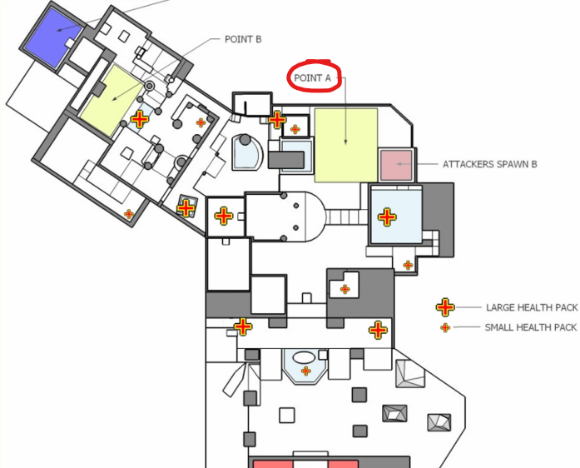

레퍼런스 영상
아누비스 신전 - A거점
- 전투 플레이 연출, 동선 체크
Notes:
레퍼런스 영상입니다. 베타 버전까지 아누비스 신전 A거점을 중심으로 플레이하는 것을 연출할 예정입니다. 이 구간에서 펼쳐지는 동선을 참고해주시길 바랍니다.

Slide 4
프로젝트 목표
캐릭터 스킬 구현
시작과 끝맺음
멀티 플레이 구현
Notes:
저희는 프로젝트 기간 동안 첫째로 캐릭터 스킬을 디테일하게 구현하고 시작과 끝을 매듭지은 후 멀티플레이를 구현하는 것을 목표로 선정했었습니다. 그러나 알파 때 멀티플레이를 중점으로 개발 방향이 바뀌다보니 약간 미흡하게 진행되었다는 점 양해해주시기 바랍니다.

Slide 5
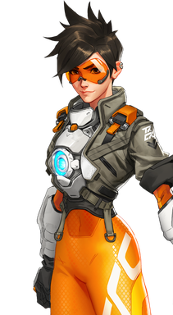
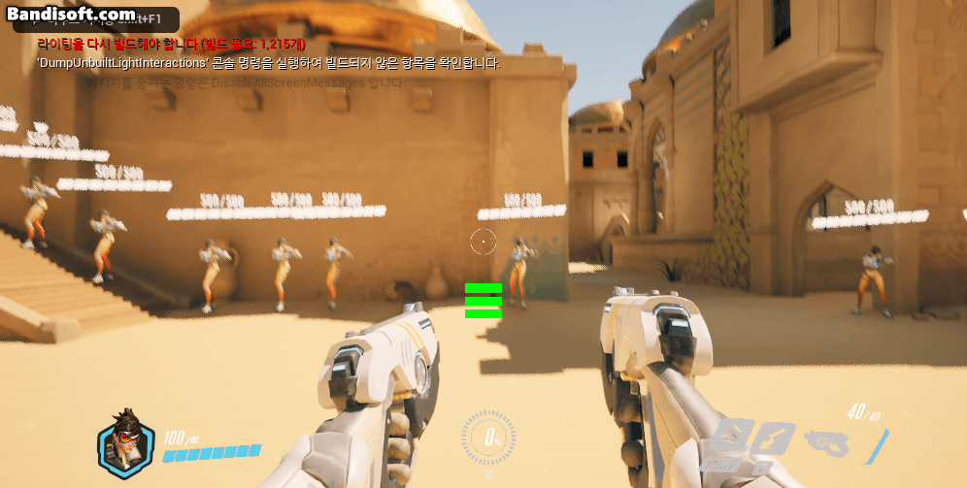
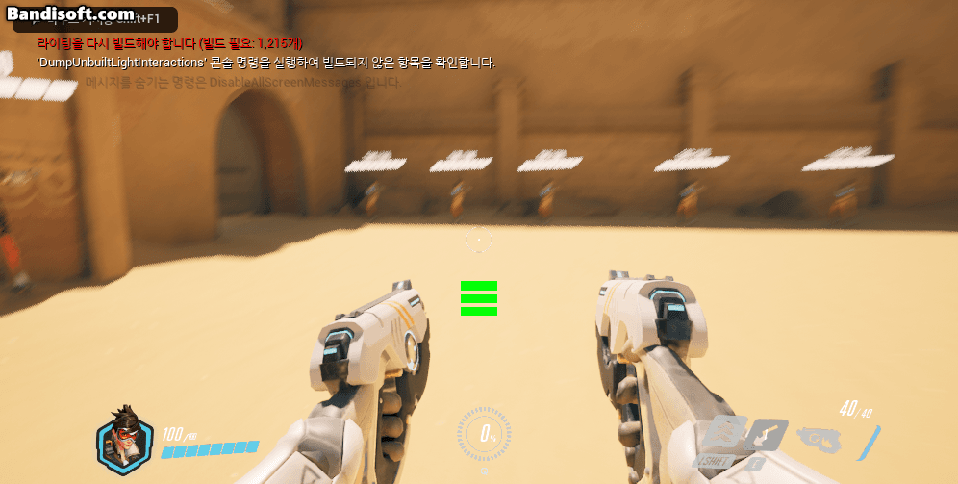
캐릭터 구현 - 트레이서
펄스건 공격
점멸
시간 역행
Notes:
지금까지 구현된 트레이서 캐릭터 기능입니다.

Slide 6
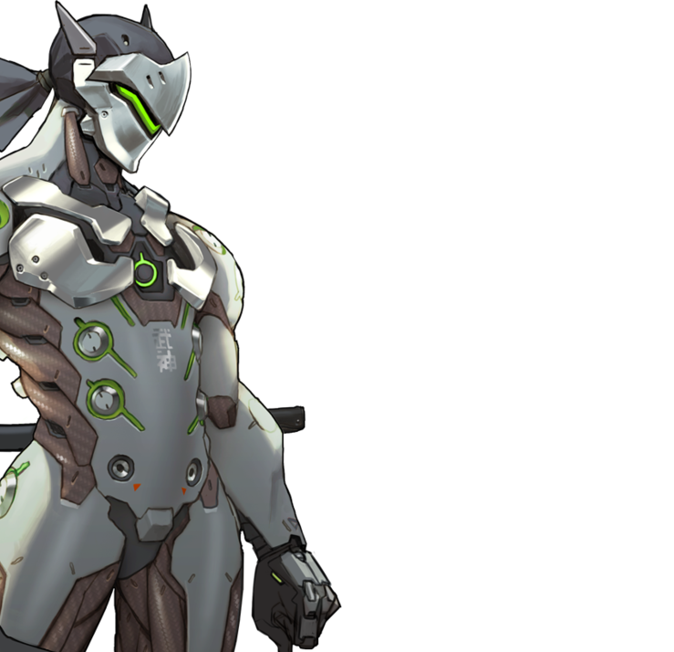
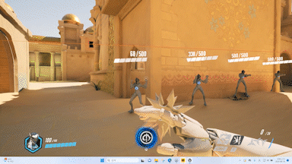
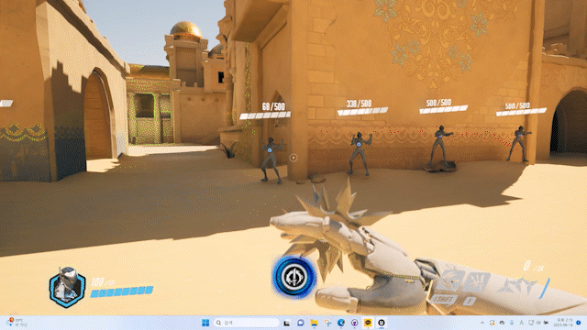
캐릭터 구현 - 겐지
근접 공격
이단 점프
일반 공격 1 – 표창 연속 던지기
일반 공격 2 – 표창 흩뿌리기
스킬 1 – 질풍참
스킬 2 – 튕겨내기
궁극기 - 용검
Notes:
겐지 캐릭터 기능입니다.

Slide 7
캐릭터 구현 작업 방식
기본 동작
1인칭, 3인칭 메시 구분
피격 콜리젼 구성
전투 UI 기능 구현
Enemy와의 상호작용
서버 연결
상속
상속
겐지
트레이서
Notes:
무엇보다 저희는 두 캐릭터를 담당하는 개발자분들이 해당 캐릭터의 스킬 구현에만 집중할 수 있도록 하기 위해 두 캐릭터가 공통으로 갖고있는 기능들을 박경민 개발자 분이 담당하여 각 캐릭터에 상속시킴으로 써 각자의 고유 스킬을 개발하는 시간을 단축시키고자 하였습니다.

Slide 8

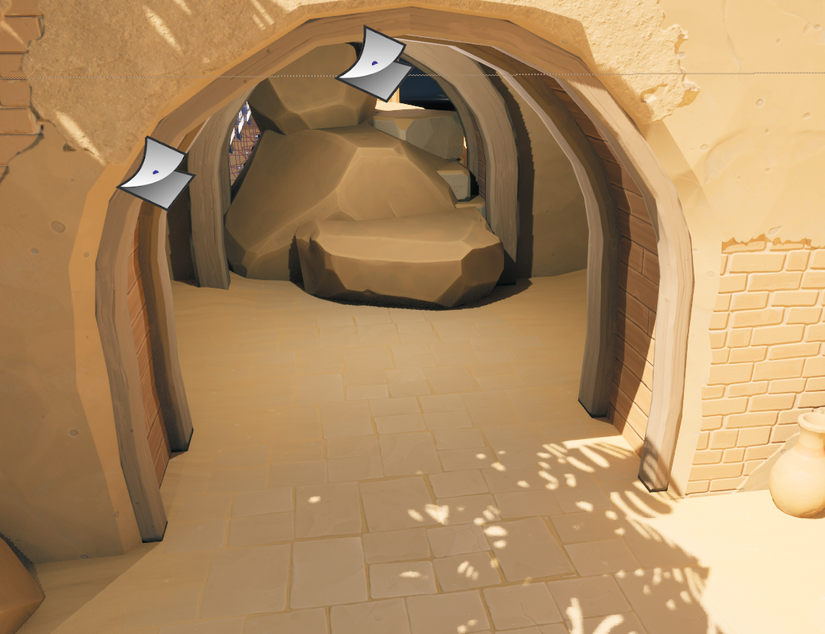
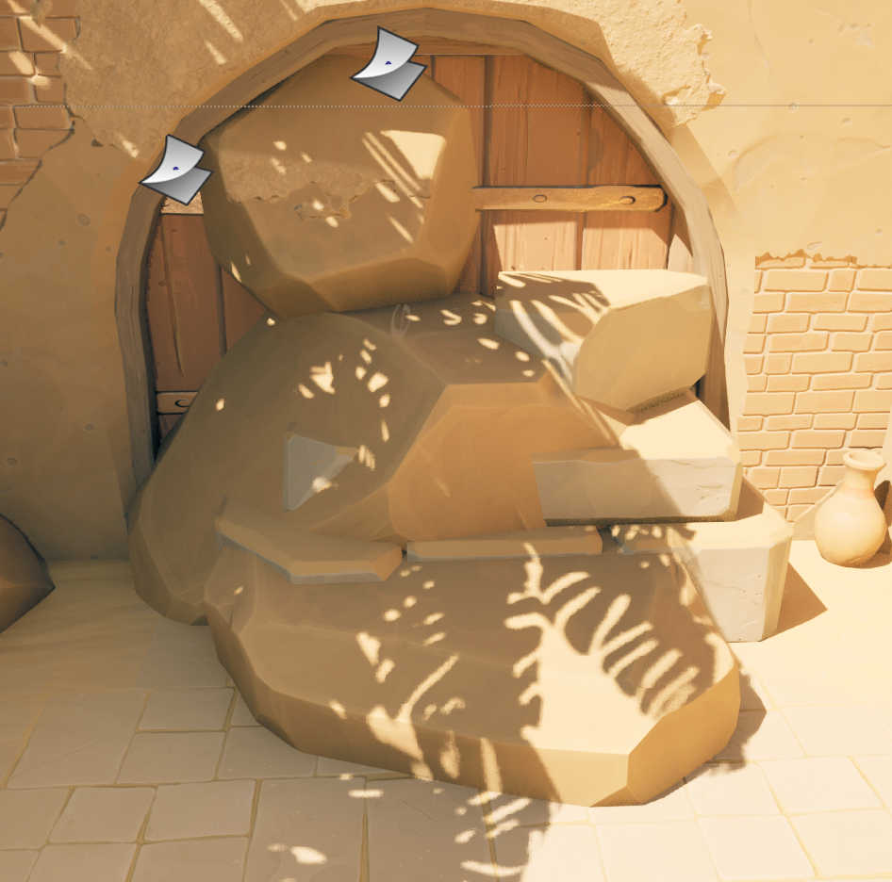
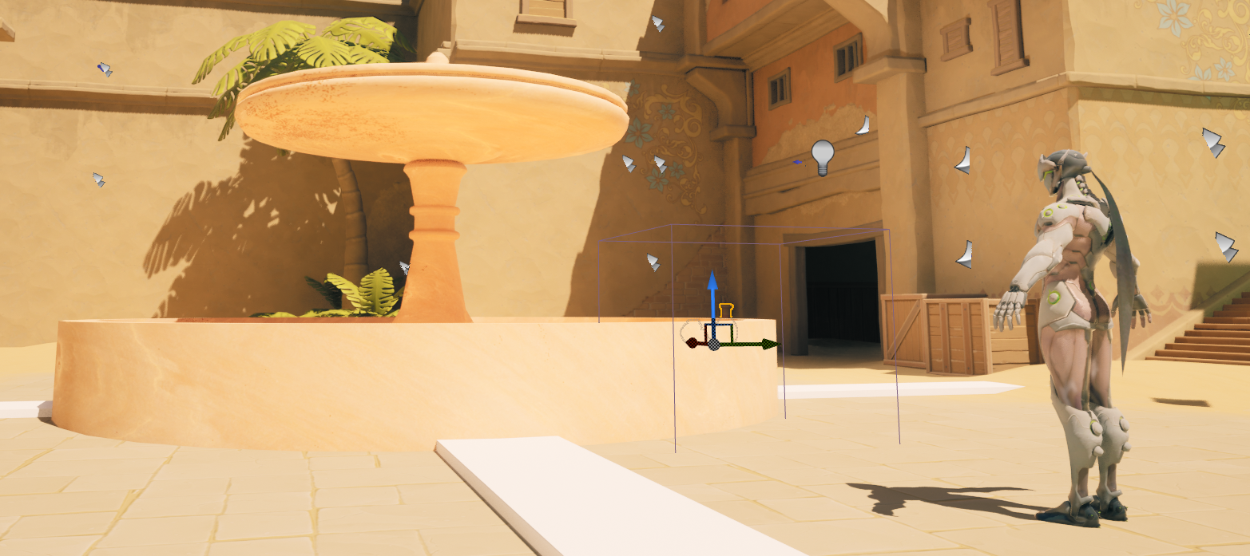
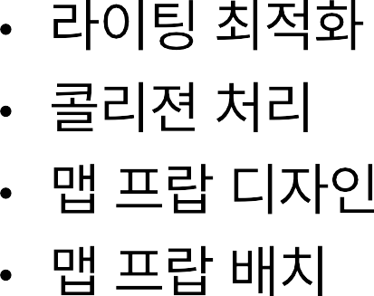
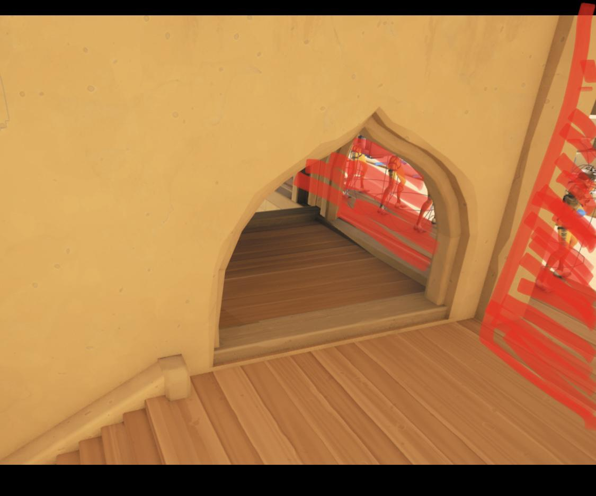
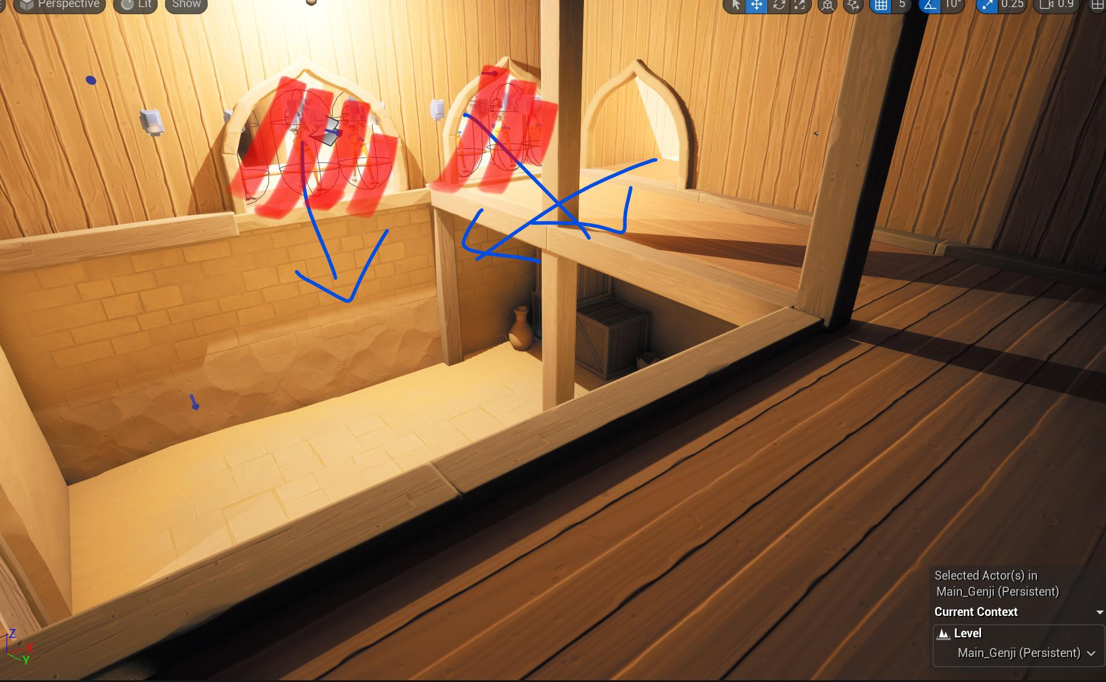
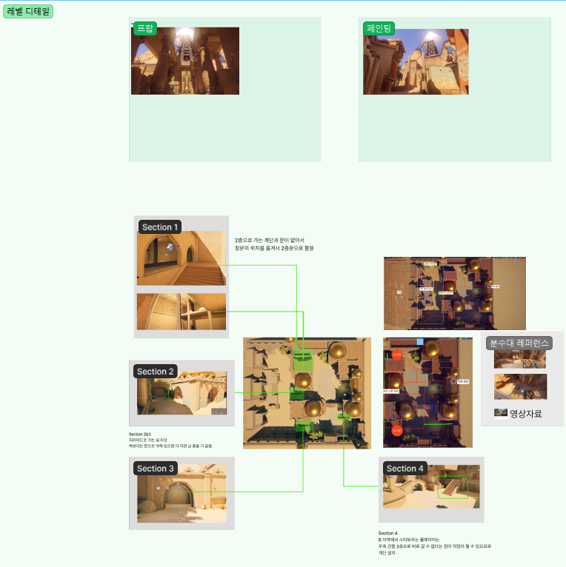
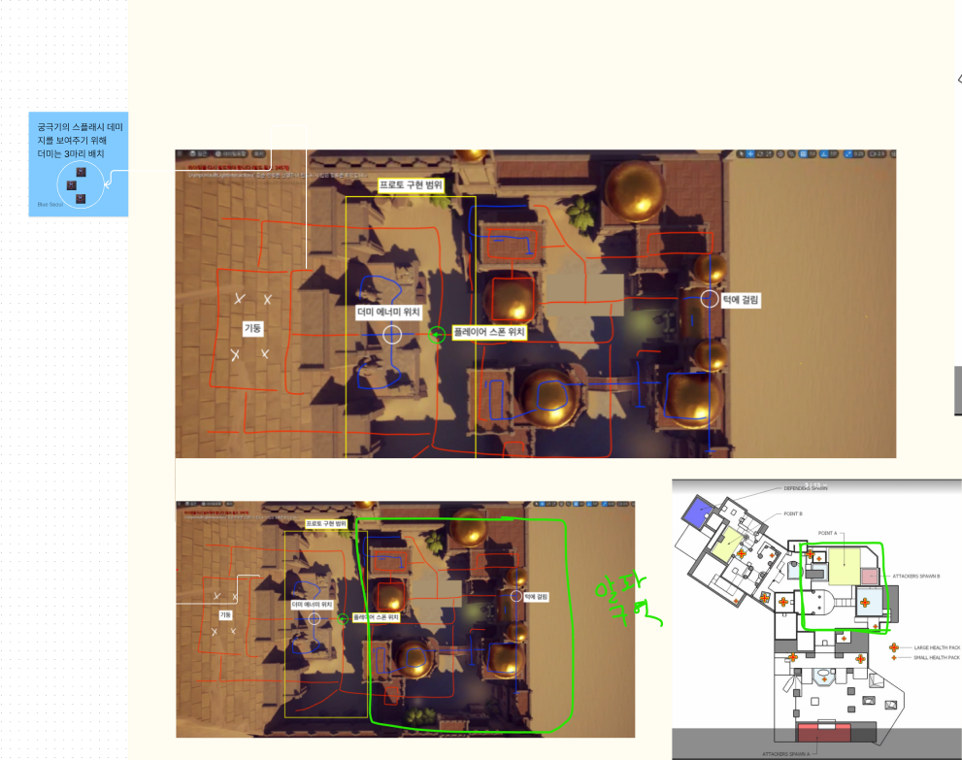
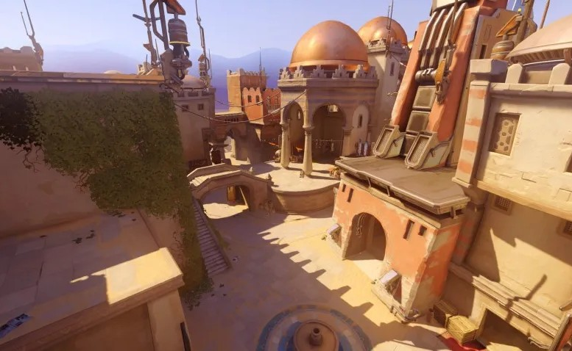
아트 디자인 – 아누비스 신전
Notes:
레벨은 기존 마켓 플레이스에 있는 자료를 가져와서 크게 건드리지않고 특정 구역을 분리한 뒤 동선이나 프랍 배치만 변경하여 디테일을 높이는데 집중하고 있습니다.

Slide 9

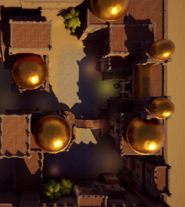
A 스폰 지점
( , )
A
B 스폰 지점
( , )
B

Slide 10
A 스폰 지점
( , )
A
B 스폰 지점
( , )
B

Slide 11
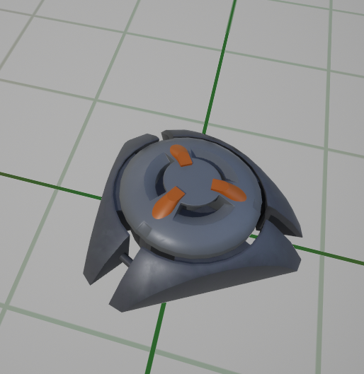
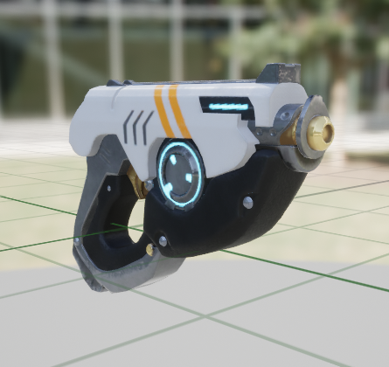
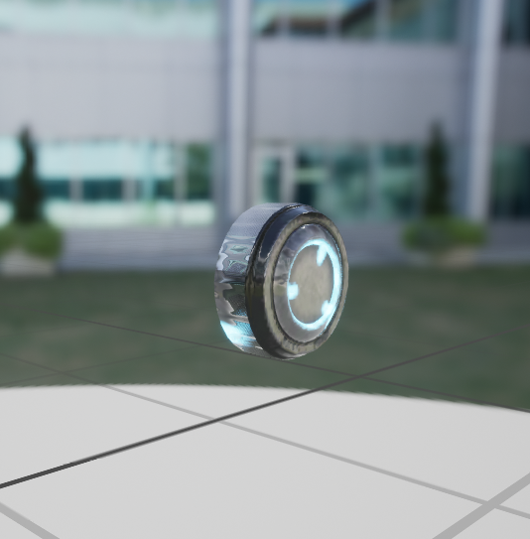
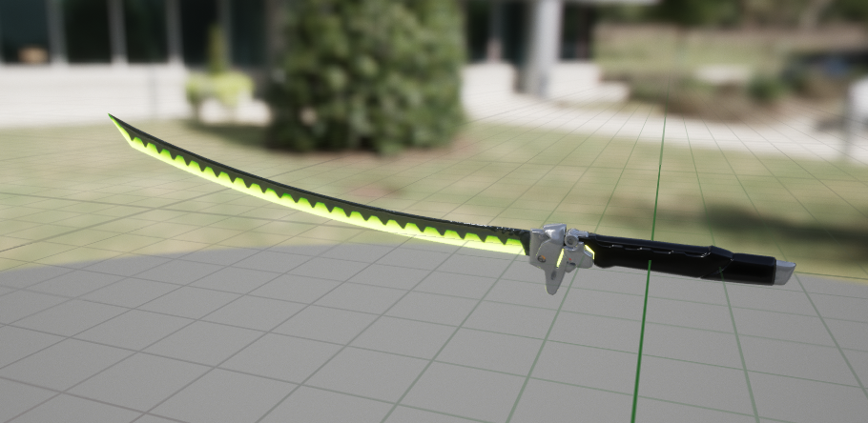
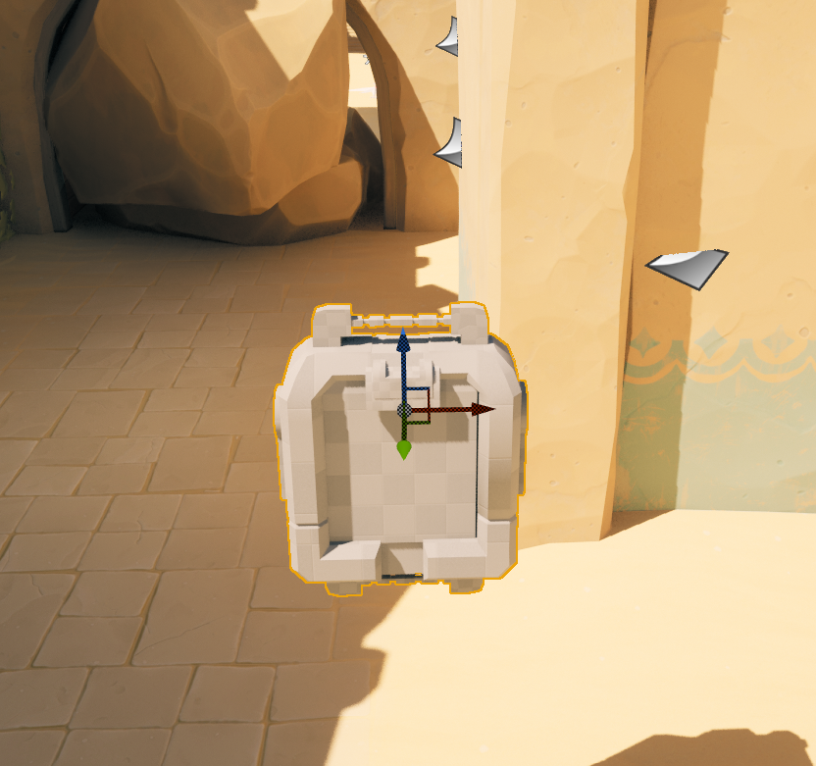
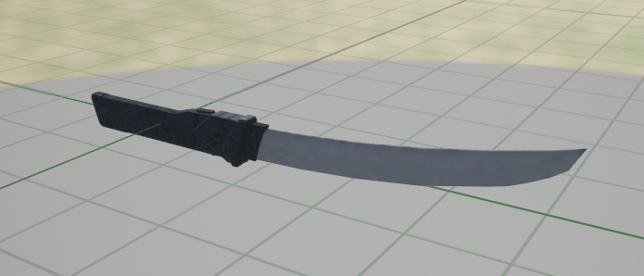
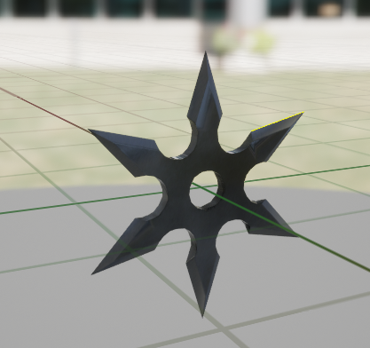
아트 디자인 – 무기 & 이펙트
펄스 건
펄스 폭탄 – 제작
용검
단검 - 제작
표창
힐팩 – 제작 중
Notes:
또한 1인칭 카메라로 보이는 무기의 디테일은 중요하다고 판단하여, 무료 에셋에 텍스쳐 작업을 하거나, 아예 새로 제작하기도 하였습니다.

Slide 12
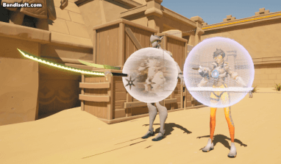
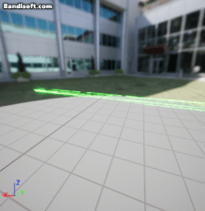
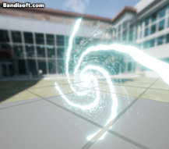
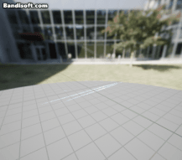
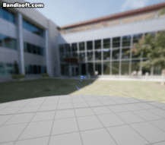
아트 디자인 – 무기 & 이펙트
트레이서
겐지
펄스건 격발 / 궤적
점멸
시간 역행
검 궤적
표창 궤적
튕겨내기 방벽
Notes:
오버워치의 전투 느낌을 내기 위해 중요한 것이 사운드와 이펙트라고 판단하여 각 캐릭터 특유의 스킬 이펙트를 제작하기도 하였습니다.

Slide 13
<시연>

Slide 14
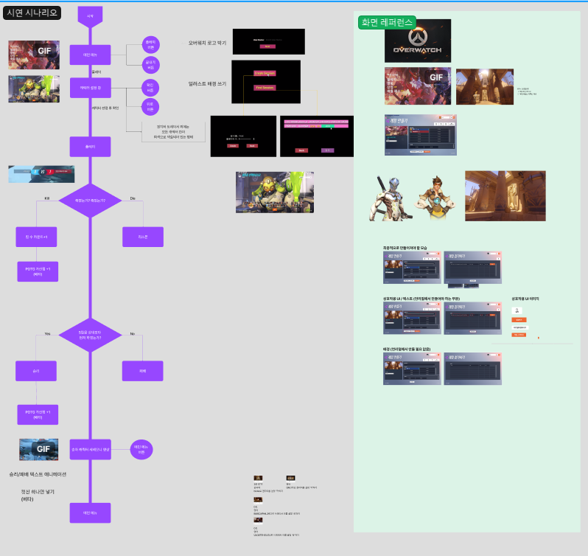
<베타 목표> - 시연 시나리오 연출

